Slide 1
Deep Learning, Machine Learning and Recomender System
An Efficient Parallel Auto-encoder Based on Spark

Slide 2
CONTENT
PAE
Autoencoder
DL
Background
Models
RS
Content-based
Parallel AE
Neural Network
Application
ML
Introduction
category
Collaborative Filtering

Slide 3
An Efficient Parallel Auto-encoder Based on Spark
机器学习中一个非常关键的问题就是如何获取良好的数据特征表示。许多经典的特征提取方法是基于数据间关系或利用 简单线性组合降维后得到数据的特征表示。近来深度学习引起了人们的广泛关注，不仅是因为其在各种学习任务中都可以取得 良好的效果，也由于深度学习算法可以学到很好的数据特征表示。但现有算法或模型大多为单机串行实现，不能处理较大规模 的数据且运行时间往往不尽人意。本文设计实现了一种基于 Spark 分布式平台的高效并行自动编码机，该算法可以有效地进行 特征表示学习，并且利用分布式计算平台 Spark 对算法进行加速，优化了对稀疏数据的操作，大大提升了运行效率。本文通过 在文本数据特征学习以及协同过滤两个任务上的实验，表明我们所实现的并行自动编码机的有效性和高效性。

Slide 4
An Efficient Parallel Auto-encoder Based on Spark
需要获取优秀的数据特征表示
深度学习特征提取能力得到公认，但模型训练较慢
分布式平台的应用
针对稀疏数据进行优化

Slide 5
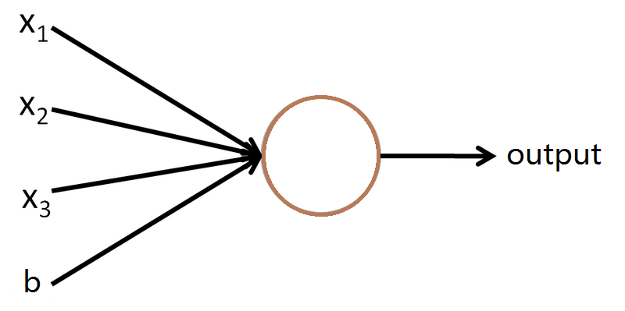
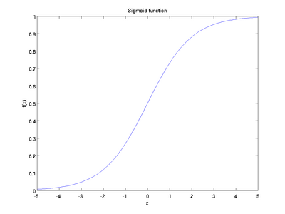
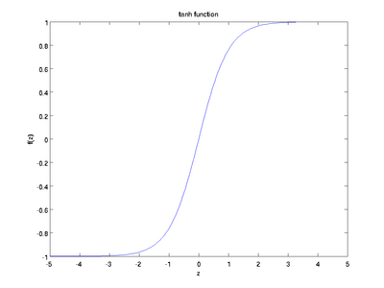
Neural Network
sigmoid
tanh

Slide 6
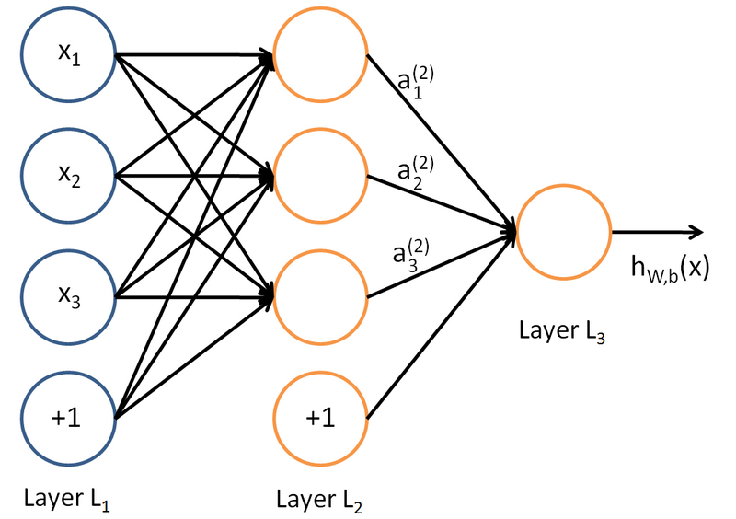
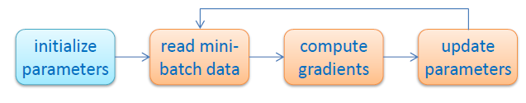
Neural Network
SGD：

Slide 7
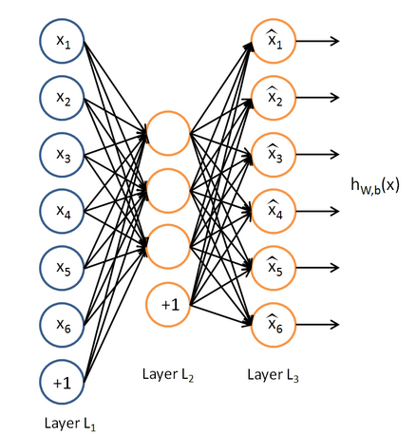
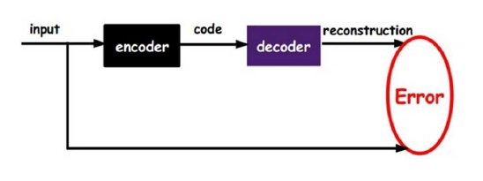
Autoencoder
Stochastic Gradient Descent：

Slide 8
Autoencoder
1 | 0 | 0 | 0 | 0 | 0 | 0 | 0
0.478927 | 0.521623 | 0.50436
0.476323 | 0.503674 | 0.491942 | 0.465519 | 0.514966 | 0.506763 | 0.520382 | 0.491216
0 | 1 | 0 | 0 | 0 | 0 | 0 | 0
0.506988 | 0.520098 | 0.530444
0.475924 | 0.504233 | 0.491448 | 0.464328 | 0.515556 | 0.506761 | 0.520706 | 0.491861
0 | 0 | 1 | 0 | 0 | 0 | 0 | 0
0.489246 | 0.497302 | 0.515207
0.476245 | 0.504352 | 0.491768 | 0.465179 | 0.514663 | 0.506856 | 0.520347 | 0.491812
0 | 0 | 0 | 1 | 0 | 0 | 0 | 0
0.484946 | 0.478012 | 0.508153
0.476421 | 0.504593 | 0.491841 | 0.46554 | 0.514071 | 0.506899 | 0.520098 | 0.491948
0 | 0 | 0 | 0 | 1 | 0 | 0 | 0
0.469811 | 0.485761 | 0.497226
0.476567 | 0.504207 | 0.492113 | 0.466069 | 0.513967 | 0.506902 | 0.520031 | 0.491547
0 | 0 | 0 | 0 | 0 | 1 | 0 | 0
0.47098 | 0.521174 | 0.529932
0.475969 | 0.504037 | 0.492159 | 0.465064 | 0.515376 | 0.507038 | 0.520873 | 0.49153
0 | 0 | 0 | 0 | 0 | 0 | 1 | 0
0.483447 | 0.494094 | 0.513002
0.476295 | 0.504353 | 0.491879 | 0.465367 | 0.514518 | 0.506895 | 0.520311 | 0.491776
0 | 0 | 0 | 0 | 0 | 0 | 0 | 1
0.485572 | 0.490489 | 0.537046
0.475962 | 0.5048 | 0.491893 | 0.464762 | 0.514884 | 0.507088 | 0.520704 | 0.492198
1 | 0 | 0 | 0 | 0 | 0 | 0 | 0
0.48 | 0.52 | 0.50
0.48 | 0.50 | 0.49 | 0.47 | 0.51 | 0.51 | 0.52 | 0.49

Slide 9
Autoencoder
1 | 0 | 0 | 0 | 0 | 0 | 0 | 0
0.038833 | 0.901571 | 0.014057
0.913797 | 2.84E-04 | 0.024823 | 0.057609 | 0.001388 | 0.083425 | 6.86E-04 | 2.71E-06
0 | 1 | 0 | 0 | 0 | 0 | 0 | 0
0.857415 | 0.013348 | 0.029617
6.93E-04 | 0.911395 | 0.022764 | 0.067577 | 7.85E-04 | 2.60E-06 | 6.15E-04 | 0.067705
0 | 0 | 1 | 0 | 0 | 0 | 0 | 0
0.012279 | 0.01983 | 0.085502
0.068987 | 0.062174 | 0.893024 | 5.72E-04 | 3.18E-05 | 0.001538 | 0.073299 | 0.001665
0 | 0 | 0 | 1 | 0 | 0 | 0 | 0
0.979812 | 0.931276 | 0.016592
0.042694 | 0.038406 | 2.22E-05 | 0.914959 | 0.072385 | 1.22E-04 | 3.80E-06 | 1.90E-04
0 | 0 | 0 | 0 | 1 | 0 | 0 | 0
0.982673 | 0.985854 | 0.982977
5.78E-05 | 5.42E-05 | 3.59E-07 | 0.039847 | 0.887041 | 0.014621 | 8.86E-04 | 0.013181
0 | 0 | 0 | 0 | 0 | 1 | 0 | 0
0.01454 | 0.97844 | 0.859112
0.041451 | 6.24E-07 | 6.90E-04 | 4.70E-04 | 0.074135 | 0.895249 | 0.075225 | 8.00E-05
0 | 0 | 0 | 0 | 0 | 0 | 1 | 0
0.086393 | 0.105336 | 0.978884
1.24E-04 | 1.72E-04 | 0.079851 | 5.81E-06 | 0.003545 | 0.085436 | 0.875708 | 0.085157
0 | 0 | 0 | 0 | 0 | 0 | 0 | 1
0.96638 | 0.018677 | 0.953527
5.01E-07 | 0.044053 | 2.85E-04 | 5.07E-04 | 0.074863 | 9.30E-05 | 0.07378 | 0.906779
1 | 0 | 0 | 0 | 0 | 0 | 0 | 0
0.04 | 0.90 | 0.01
0.91 | 0.00 | 0.02 | 0.06 | 0.00 | 0.08 | 0.00 | 0.00

Slide 10
Autoencoder
1 | 0 | 0 | 0 | 0 | 0 | 0 | 0
0.039 | 0.902 | 0.014 | ---> |  | 0 | 1 | 0
0 | 1 | 0 | 0 | 0 | 0 | 0 | 0
0.857 | 0.013 | 0.03 | ---> |  | 1 | 0 | 0
0 | 0 | 1 | 0 | 0 | 0 | 0 | 0
0.012 | 0.02 | 0.086 | ---> |  | 0 | 0 | 0
0 | 0 | 0 | 1 | 0 | 0 | 0 | 0
0.98 | 0.931 | 0.017 | ---> |  | 1 | 1 | 0
0 | 0 | 0 | 0 | 1 | 0 | 0 | 0
0.983 | 0.986 | 0.983 | ---> |  | 1 | 1 | 1
0 | 0 | 0 | 0 | 0 | 1 | 0 | 0
0.015 | 0.978 | 0.859 | ---> |  | 0 | 1 | 1
0 | 0 | 0 | 0 | 0 | 0 | 1 | 0
0.086 | 0.105 | 0.979 | ---> |  | 0 | 0 | 1
0 | 0 | 0 | 0 | 0 | 0 | 0 | 1
0.966 | 0.019 | 0.954 | ---> |  | 1 | 0 | 1

Slide 11
Autoencoder
0 0 1 0 0 0 0 0 ---> 0 0 0 ---> 0
0 0 0 0 0 0 1 0 ---> 0 0 1 ---> 1
1 0 0 0 0 0 0 0 ---> 0 1 0 ---> 2
0 0 0 0 0 1 0 0 ---> 0 1 1 ---> 3
0 1 0 0 0 0 0 0 ---> 1 0 0 ---> 4
0 0 0 0 0 0 0 1 ---> 1 0 1 ---> 5
0 0 0 1 0 0 0 0 ---> 1 1 0 ---> 6
0 0 0 0 1 0 0 0 ---> 1 1 1 ---> 7
1 0 0 0 0 0 0 0 ---> 0 1 0 ---> 2
0 1 0 0 0 0 0 0 ---> 1 0 0 ---> 4
0 0 1 0 0 0 0 0 ---> 0 0 0 ---> 0
0 0 0 1 0 0 0 0 ---> 1 1 0 ---> 6
0 0 0 0 1 0 0 0 ---> 1 1 1 ---> 7
0 0 0 0 0 1 0 0 ---> 0 1 1 ---> 3
0 0 0 0 0 0 1 0 ---> 0 0 1 ---> 1
0 0 0 0 0 0 0 1 ---> 1 0 1 ---> 5

Slide 12
Autoencoder
隐层表示不一定能学习到准确表示
数据最好进行归一化
隐层节点数目根据经验或者实验决定

Slide 13
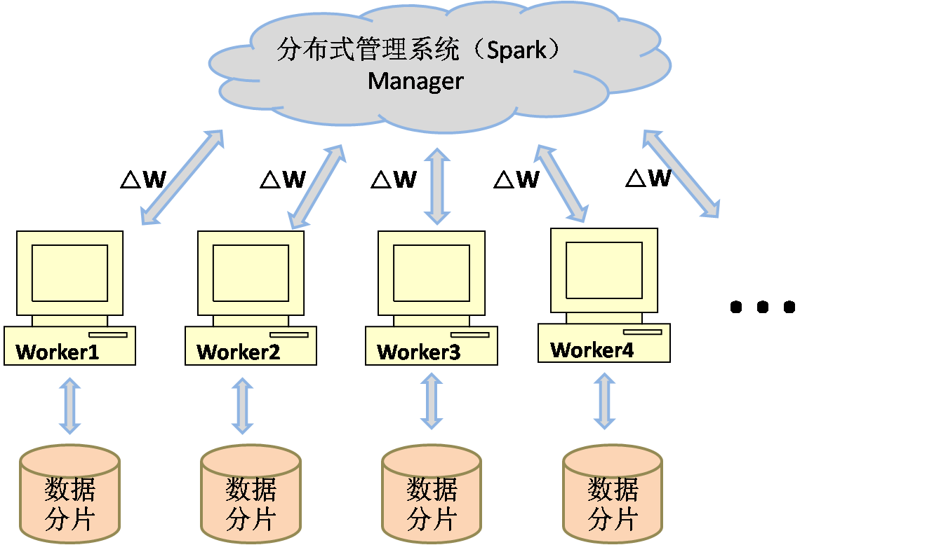
Parallel Autoencoder

Slide 14
Parallel Autoencoder
稀疏优化（Indicator）
Indicator Function

Slide 15
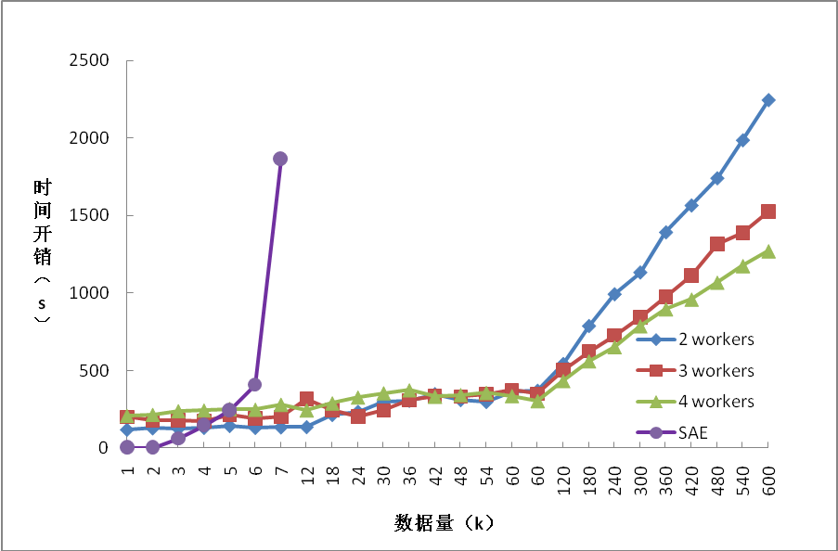
Parallel Autoencoder
SAE和PAE运算时间开销对比

Slide 16
Parallel Autoencoder
分类任务中算法正确性验证
训练比例 | 源数据 | 2 worker | 3 worker | 4 worker
0.6 | 70.57 | 75.42 | 77.39 | 77.75
0.7 | 72.14 | 76.22 | 78.15 | 77.69
0.8 | 73.42 | 77.95 | 76.99 | 77.39
0.9 | 75.31 | 75.69 | 78.02 | 77.65

Slide 17
Parallel Autoencoder
推荐任务中PAE实验数据
 |  | NMF | PMF | PAE_{u} | PAE_{i}
100K | MAE | 0.7697 | 0.8302 | 0.8336 | 0.8237
 | RMSE | 0.9773 | 1.0138 | 1.0312 | 1.0281
 | TIME(s) | 2.3 | 26.9 | 22.0 | 38.0
1M | MAE | 0.7040 | 0.8073 | 0.8493 | 0.8217
 | RMSE | 0.8970 | 0.9865 | 1.0306 | 1.0305
 | TIME(s) | 200.9 | 407.2 | 115.0 | 63.6
10M | MAE | ---- | ---- | 0.8352 | 0.7942
 | RMSE | ---- | ---- | 1.0323 | 0.9905
 | TIME(s) | ---- | ---- | 115.2 | 88.4
NetFlix | MAE | 0.7891 | 0.8292 | 0.7970 | 0.7666
 | RMSE | 1.0198 | 1.0097 | 0.9926 | 0.9656
 | TIME(s) | 6.6 | 108.4 | 42.6 | 12.4

Slide 18
Parallel Autoencoder
一种基于Spark的高效并行自动编码机（effective parallel auto-encoder based on Spark，PAE）。
并行化，高效处理大数据
面向稀疏数据进行针对性优化，同时具备正常处理非稀疏数据能力
两个实际应用任务上
分类任务-->有效性
推荐系统中-->对原有数据进行填充预测

Slide 19
Parallel Autoencoder
不足：
模型本身并行程度不高
应对复杂的数据分布能力不足
同样数据下，相对单机版本，精度下降

Slide 20
CONTENT
PAE
Autoencoder
DL
Background
Models
RS
Content-based
Parallel AE
Neural Network
Application
ML
Introduction
category
Collaborative Filtering

Slide 21
Machine Learning
对于某类任务 T 和性能度量 P，如果一个计算机程序在 T 上以 P 衡量的 性能随着经验 E 而自我完善，那么我们称这个计算机程序在从经验 E 学习
自我完善
非确定性编程

Slide 22
Machine Learning Introduction
任务：预测
回归
分类
方法：训练
目标函数
梯度下降，L-BFGS
结果：模型
正确地自动地处理数据

Slide 23
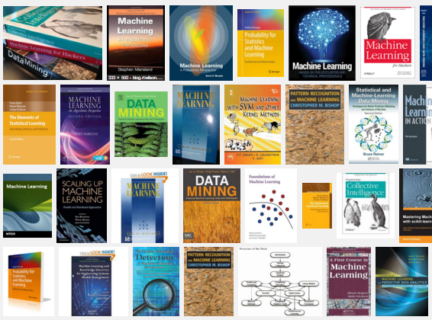
Machine Learning Introduction

Slide 24
Machine Learning Introduction
the most recent milestones.
1950 Alan Turing , “Turing Test”
1952 Arthur Samuel, the first computer learning program. the game of checkers
1957 Frank Rosenblatt, the first neural network
1997 IBM’s Deep Blue, at chess.
2006 Geoffrey , “deep learning”
let computers “see” and distinguish objects and text in images and videos.

Slide 25
Machine Learning Introduction
the most recent milestones.
2010 — The Microsoft, Kinect
people to interact with the computer via movements and gestures.
2011 — IBM’s Watson , at Jeopardy（危险边缘）.
2011 — Google Brain
2012 – Google’s X
YouTube videos - cats.
2014 – Facebook, DeepFace
2015 – Amazon(platform), Microsoft(distribute toolkit), the danger of autonomous weapons

Slide 26
Machine Learning Introduction
2016 –AlphaGo, developed by Google DeepMind

Slide 27
Machine Learning category
Supervised Learning
Classification and Regression
SVM, LR, NB, Desision Tree, Random Forest
Unsupervised Learning
Clustering
K-means, LDA

Slide 28
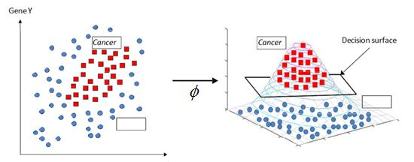
SVM
线性可分
升维到高维空间，转化为线性可分

Slide 29
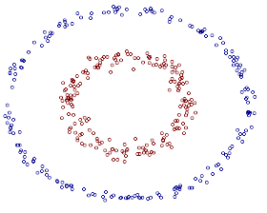
SVM

Slide 30
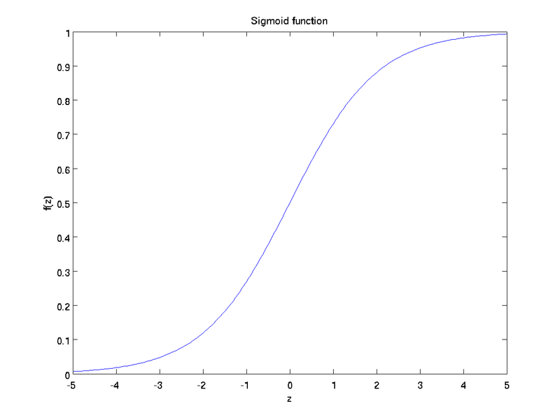
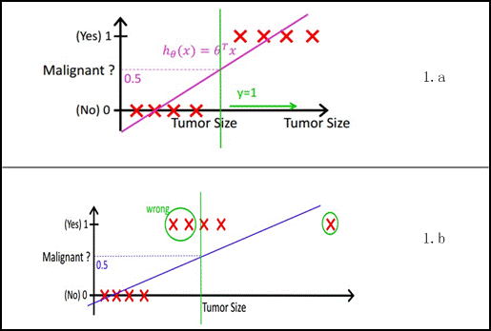
Logistics Regression

Slide 31
Naive Bayesian

Slide 32
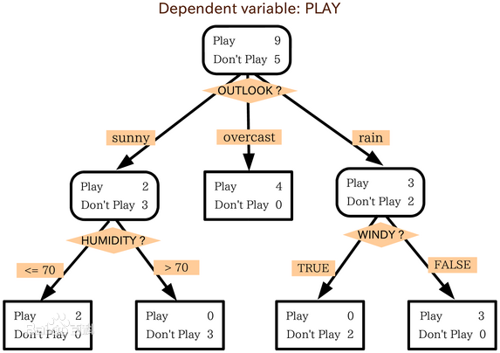
Dicision Tree

Slide 33
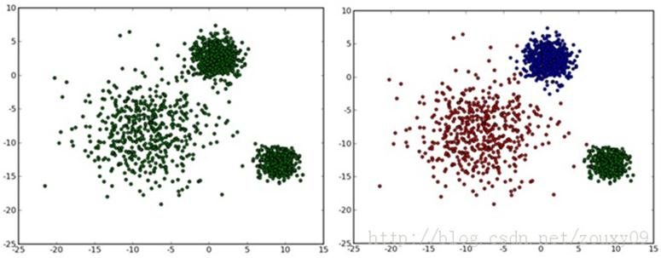
Clustering
kNN，K-means

Slide 34
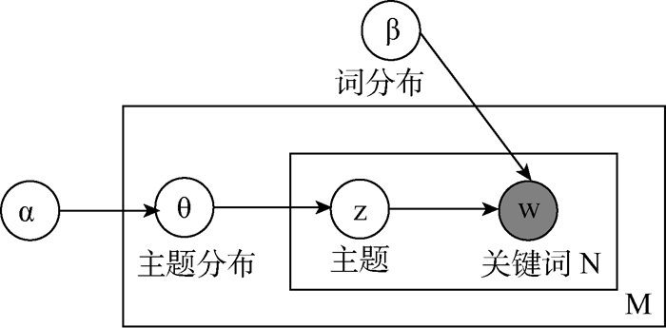
LDA

Slide 35
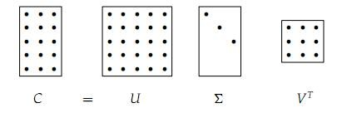
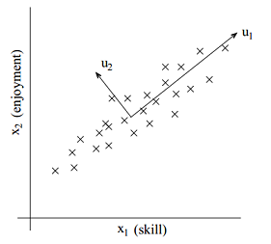
Dimision Reduce
SVD, PQ
PCA

Slide 36
机器学习十二个关键词
机器学习 | 决策树
分类 | 支持向量机（SVM）
回归 | 神经网络
聚类 | 深度学习
关联 | 增强学习
贝叶斯 | k-fold交叉检验
http://www.weiot.net/article-539473-1.html

Slide 37
CONTENT
PAE
Autoencoder
DL
Background
Models
RS
Content-based
Parallel AE
Neural Network
Application
ML
Introduction
category
Collaborative Filtering

Slide 38
DeepLearning Background
数据膨胀（降维、素材）
计算能力提升（GPU、分布式）
Hinton，逐层贪婪训练

Slide 39

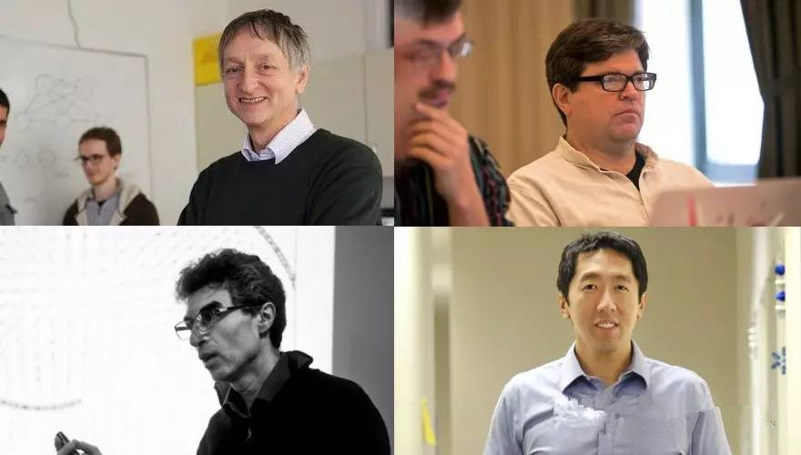
DeepLearning Background
Geoffrey Hinton
Google Brain
Yann LeCun
Deep Face
Yoshua Bengio
Montreal
Andrew Ng
Baidu Brain
Google
"Google Brain之父"
Michael Jordon

Slide 40
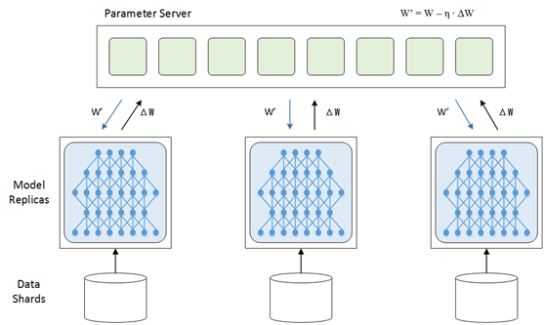
DistBelif

Slide 41
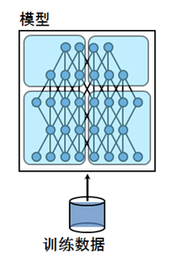
DistBelif

Slide 42
DeepLearning Background

Slide 43
DeepLearning Models
RBM (Restricted Boltzmann Machines )
Autoencoder ( DAE, SAE,CAE )
DBN ( Deep Belief Net )
CNN (Convolutional Neural Networks)
RNN (recurrent neural networks )
LSTM (long short-termmemory networks )

Slide 44
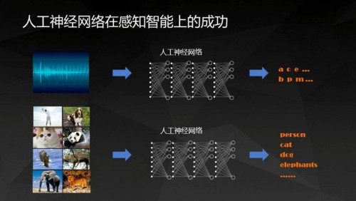
DeepLearning

Slide 45
DeepLearning Application
特征提取
降维
特征工程
图像识别
语音识别
文本分析
新药预测
高能物理学

Slide 46
DeepLearning
2016 –AlphaGo, developed by Google DeepMind
CNN （ Convolutional Neural Network，卷积神经网络)
MCTS（Monte Carlo Tree Search，蒙特卡罗树搜索)

Slide 47
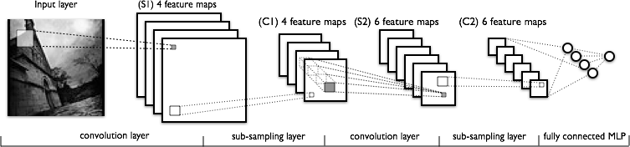
CNN

Slide 48
CNN

Slide 49
CONTENT
PAE
Autoencoder
DL
Background
Models
RS
Content-based
Parallel AE
Neural Network
Application
ML
Introduction
category
Collaborative Filtering

Slide 50
Recommender System
基于用户评分矩阵(the Rating Matrix)
基于用户评论、用户隐式反馈数据
文本挖掘
用户数据收集
推荐系 统的可解释性
冷启动问题

Slide 51
Recommender System
基于人口统计学的推荐(Demographic-based Recommendation)
基于内容的推荐(Content-Based Recommendation)
以及基于协同过滤的推荐 (Collaborative Filtering-Based Recommendation)
混合型推荐系统 (Hybrid Recommendation)

Slide 52
Content-based Recommendation
Item Profile
文本挖掘(Text Mining)
情感分析(Sentiment Analysis)
由于内容的特征提取限制，在多媒体领域表现不尽如人意。此外考虑到用户数据倾斜可能会导致推荐结果的单调与重复

Slide 53
Collaborative Filtering-Based Recommendation
基于用户的推荐 (User-Based Recommendation)
基于物品的推 荐 (Item-Based Recommendation)
基于社交网络关系的推荐(Social-Based Recommendation)
基于模型的 推荐(Model-based Recommendation)
推荐方法分类

Slide 54
Collaborative Filtering-Based Recommendation
基于用户或物品本身的启发式推荐 (Heuristic-Based,又称为 Memory-Based Recommendation)
基于关联规则的推荐(Association Rule Mining for Recommendation)
基于 模型的推荐(Model-based Recommendation
混合型推荐系统(Hybrid Recommendation)。
模型构建方法分类

Slide 55
Collaborative Filtering-Based Recommendation
Top-K
user-based
准确率较高
能够避开Item Profile 上的挖掘进行推荐，能够对物品的关联性、用户的偏好进行隐式透明的挖掘。
Item-Based
计算简单，一般可以离 线完成
可解释性好
多样性、新颖性
模型构建方法分类

Slide 56
Collaborative Filtering-Based Recommendation
通常协同过滤是基于相似度进行计算并推荐的
余弦相似度
皮尔逊相似度
欧几里得距离
Tanimoto系数
对数似然度
曼哈顿距离
此外协同过滤还常常基于潜在因素的矩阵分解进行计算
奇异值矩阵分解(SVD)
非负矩阵分解(NMF)
概率矩阵分解（PMF）
模型构建方法分类

Slide 57
DL And RS
寻找评分矩阵的内在规律
基于用户评分矩阵(the Rating Matrix)
基于用户评论、用户隐式反馈数据
文本挖掘
用户数据收集
推荐系 统的可解释性
冷启动问题
文本挖掘、NLP、提取特征

Slide 58
DL And RS
数据填充
评分特征提取
内容挖掘-语义分析
评论挖掘
项目挖掘

Slide 59
DL And RS
Aaron等人2013年的工作更是将两者的结合推向一个新的高潮【Deep content-based music recommendation】
【Restricted Boltzmann Machines for Collaborative Filtering】在这篇论文中利用RBM对表格数据进行建模，例如用户打分矩阵。随后利用RBM的轻量级输出，调整SVD模型，不仅在迭代次数上有着良好的表现，同时在预测打分结果错误率上有6%的降低。

Slide 60
DL And RS
【Improving Content-based and Hybrid Music Recommendation using Deep Learning】
【Learning Features From Music Audio with Deep Belief Networks】
【Collaborative Deep Learning for Recommender System】(CDL)
【Recurrent Neural Networks for Collaborative Filtering 】
基于内容，并利用DL进行内容特征提取，对冷启动问题有着良好表现。

Slide 61
DL And RS
【Deep Collaborative Filtering via Marginalized Denoising Auto-encoder】
【Relational Stacked Denoising Autoencoder for Tag Recommendation】
【Autoencoder-Based Collaborative Filtering】
CDL

Slide 62
DL And RS
【 A Probabilistic Rating Auto-encoder for Personalized Recommender Systems 】

Slide 63
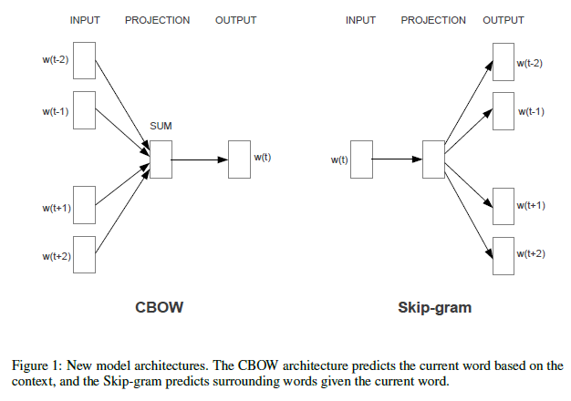
Word2Vec – skip-gram

Slide 64
Q&A
PAE
Autoencoder
DL
Background
Models
RS
Content-based
Parallel AE
Neural Network
Application
ML
Introduction
category
Collaborative Filtering

Slide 65
CSCMatrix
1.0
0.0
2.0
1.0
0.0
2.0
0.0
3.0
0.0
0.0
3.0
0.0
4.0
5.0
6.0
4.0
5.0
6.0
[1.0, 2.0, 3.0, 4.0, 5.0, 6.0]
rowIndices=[0, 2, 1, 0, 1, 2]
colPointers=[0, 2, 3, 6].
0
1
2
3
4
5
6
7
8
1.0
0.0
2.0
2.1
2.2
0.0
0.0
0.0
1.7
0.0
3.0
0.0
0.0
0.0
3.1
0.0
0.0
0.0
1.0
0.0
2.0
2.1
2.2
0.0
0.0
0.0
1.7
0.0
3.0
0.0
0.0
0.0
3.1
0.0
0.0
0.0
4.0
5.0
6.0
6.1
6.2
0.0
0.0
8.8
9.1
4.0
5.0
6.0
6.1
6.2
0.0
0.0
8.8
9.1
[1.0, 2.0, 2.1, 2.2, 1.7, 3.0, 3.1, 4.0, 5.0, 6.0, 6.1, 6.2, 8.8, 9.1]
rowIndices=[0, 2, 3, 4, 8, 1, 5, 0, 1, 2, 3, 4, 8, 9]
colPointers=[0, 5, 7, 14].
Davis T A. Direct methods for sparse linear systems[M]. Siam, 2006.
5 2 7

Slide 66
Thanks
Deep Learning, Machine Learning and Recomender System
An Efficient Parallel Auto-encoder Based on Spark

